Slide 1
Ликовна култура
5. разред

Slide 2
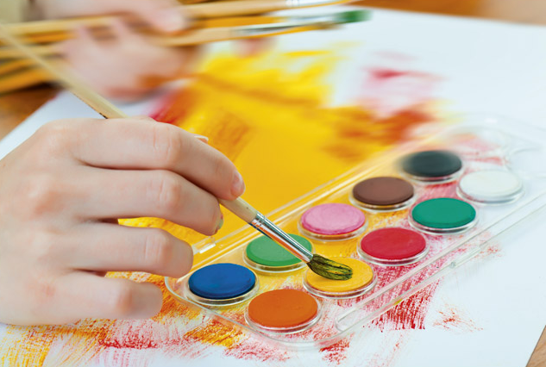
ЈУ Основна школа „..............................................................“
Име и презиме ученика: .....................................................
Разред и одјељење: ............................................................
Тема рада: „Прољеће“
Техника рада: Сликање воденим бојама – акварел

Slide 3
Ликовно – естетски задаци: боја, површина, облици и пропорције.
Ликовно – естетска оцјена: ........................................................
Име наставника Ликовне културе: ............................................

Slide 4
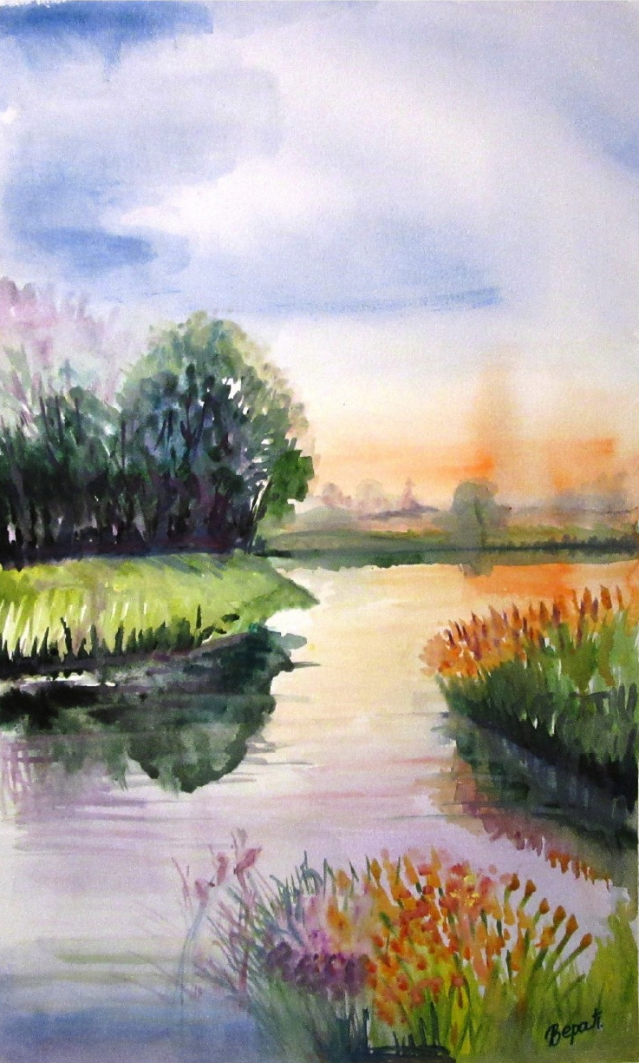

Slide 5
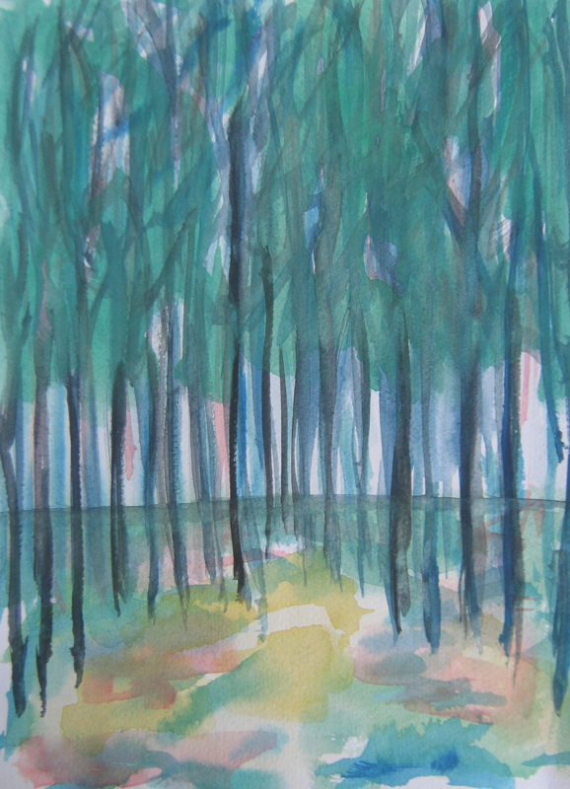

Slide 6
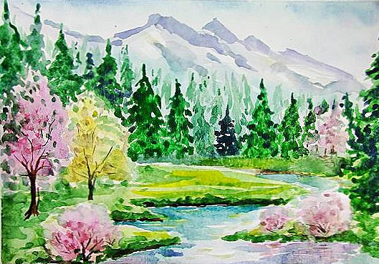

Slide 7
